Slide 1
생 활 지 원 과
Notes:
1

Slide 2
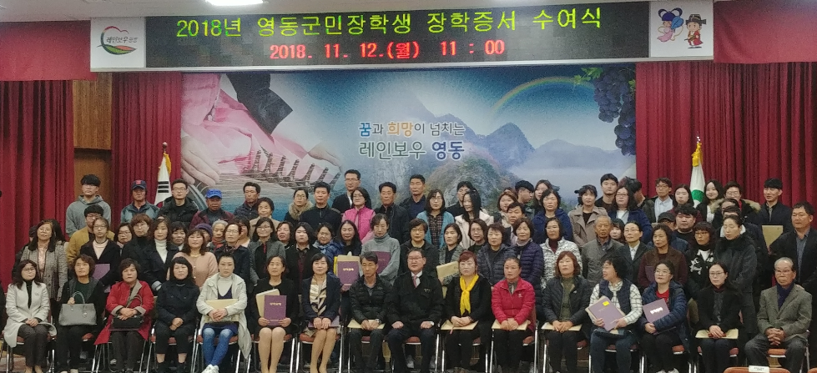

Slide 3
9-1. 영동군 다문화가족지원센터 수탁기관 협약체결
12월 중 / 수탁기관 : 세계를 하나로회(대표:강수성)
9-2. 어린이집 보육교직원 연찬회
12. 5.(수) 18:00~20:00 / 아모르아트
관내 어린이집 원장 및 보육교직원 150여명
교육 :“ 세상을 바꾸는 1% 이미지 변화”
9-3. 제2차 드림스타트 부모교육
12. 8.(토) 10:00~12:00 / 여성회관 소회의실 / 50명
“존중받는 아이, 함께 크는 부모”

Slide 4
9-4. 2018년 B.B.S 청소년 문화탐방
12. 8.(토) 09:00~17:00 / 대전광역시 중구 오월드
B.B.S 회원 및 청소년 40여명
9-5. 감고을 영동아카데미
12.11.(화) 14:00~16:00 / 영동문화원 / 100여명
이 시대를 살아가는 마음가짐 / 김성기 (충북대 명예교수)
9-6. 레인보우영동도서관 서가정리
일반자료실 서가 재배치로 인한 도서이전 작업
※ 휴관 : 12.12.~12.14.(작업기간)

Slide 5
9-7. 평생학습 프로그램 수료식
12월 중 / 레인보우영동도서관 / 250여명
9-8. 어린이안전식품보호구역 내 식품취급업소 점검
12.6.(목)~12.7.(금) / 학교주변 식품판매업소 53개소
학교 및 우수판매업소의 고열량· 저영양 식품판매 여부 등
9-9. 어린이급식관리지원센터 등록 급식소 지도점검
12.10.(월)~12.12.(수) / 9개소
센터지원 적정성 여부 등

